Slide 1
Übungsstunde 13
Einführung in die Programmierung

Slide 2
Rückblick
EBNF
Variablen / Verzweigungen / Loops
Arrays
Methoden
IO
Primitive Types und Reference Types
Sichtbarkeit (public, protected, private, static)
Klassen
Interfaces
Vererbung und Polymorphismus
Exceptions
Generics
Listen, Maps, Iteratoren
Hoare Triplets, Pre- und Postcondition, Invarianten

Slide 3
Bücher

Slide 4






Slide 5
Eigene Projekte
Grössere Projekte – Modularität und Skalierbarkeit wird wichtig
Projekte mit anderen – Readability und Dokumentation wird wichtig

Slide 6
Nachbesprechung Übung 12

Slide 7
Zusatzübungen

Slide 8
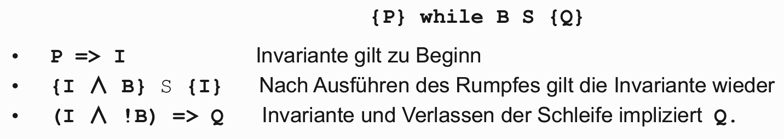
Hoare Triple
Finden Sie Precondition, Postcondition und Invariante für diesen Loop, der das Produkt a * b berechnen soll.
x = a;
z = 0;
{ pre: ?? }
{ inv: ?? }
while (x > 0) {
z = z + b;
x--;
}
{ post: ?? }
x = a;
z = 0;
{ pre: x == a && z == 0 && a ≥ 0}
{ inv: z == a * b - x * b && x ≥ 0 }
while (x > 0) { // B: x > 0
z = z + b;
x--;
}
{ z == a * b - x * b && x ≥ 0 && !(x > 0) }
{ post: z == a * b }
Nötig, damit gilt:
inv && !B ⇒ post
Notes:
Invariante gilt zu Beginn (wird von Precond impliziert)
Nach jeder Ausführung des Rumpfes gilt die Invariante wieder
Invariante I und Abbruchsbedingung !B implizieren Postcondition (I && !B -> Post)

Slide 9
Prüfung

